Slide 1
Arquitetura de Software
Professor Gerson Risso

Slide 2
Procedimentos das aulas
A saúde em primeiro lugar!
Siga as orientações passadas pela instituição;
Aulas presenciais;
Atenção à chamada;
Material disponível no link fornecido pelo professor;
Material disponível no BlackBoard;
Aulas teóricas/práticas.

Slide 3
Ferramentas
O mínimo necessário:
Pacote JDK
NetBeans
Posso usar outro IDE?
Eclipse
IntelliJ
VSCode

Slide 4
Avaliação
As datas de entregas de trabalhos e avaliações serão informados em breve;
Exercícios nas aulas;
A importância da ADO;
Avaliações com ênfase na prática.

Slide 5
Resumo da disciplina
Revisão de O. O.;
Padrões de projetos;
Padrão arquitetural MVC;
Framework;
Microsserviços;

Slide 6
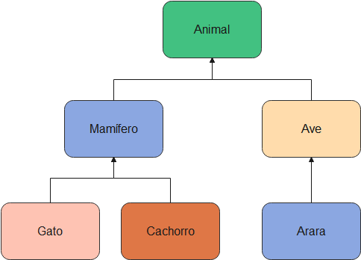
Revisão - Herança
Quando uma classe herda recursos de outra classe, ocorre herança entre as classes.
Sendo que a classe que passa a herança, é mais geral e aquela que herda, mais específica.
Não há, em Java, herança múltipla!

Slide 7
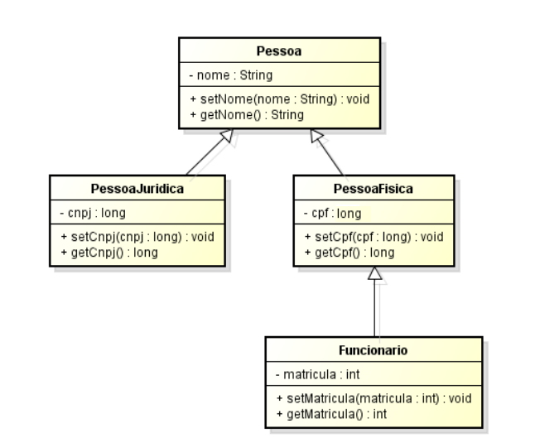
Revisão - Herança
Diagrama de classes da UML.
Visibilidade
O sinal de - (menos) denota um recurso privativo.
O sinal de + (mais) denota um recurso público.
# protegido
~ pacote

Slide 8
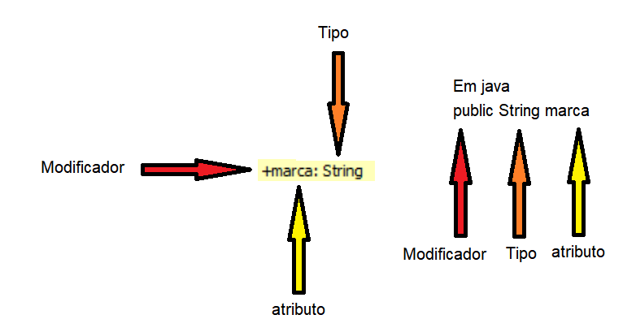
Revisão - Herança
O diagrama de classes apresentado, deve ser escrito em Java, obedecendo a relação apresentada no desenho.

Slide 9
Revisão - Herança
Exercício: Implemente em Java um projeto representado pelo diagrama de classes da UML. Escreva também os construtores para cada classe. Escreva, ainda, uma classe para testar as classes apresentadas.

